Slide 1

Интерактивная игра
«Найди лишний предмет»
Подготовила педагог-психолог
МБДОУ «Олонский детский сад»
Губина А.Д.

Slide 2
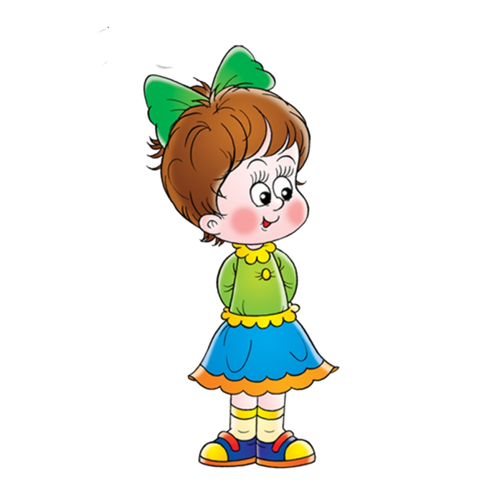
Привет! Меня зовут Ира. Сегодня мы с тобой поиграем в игру: «Найди лишний предмет». Тебе необходимо из четырёх предметов выбрать один лишний и нажать на него. Если ты нажмёшь правильно, то он появится в красном окошке. Чтобы перейти к следующему заданию необходимо нажать на стрелку в верхнем правом углу. Удачи тебе!!!
НАЧАТЬ ИГРУ

Slide 3



Slide 4
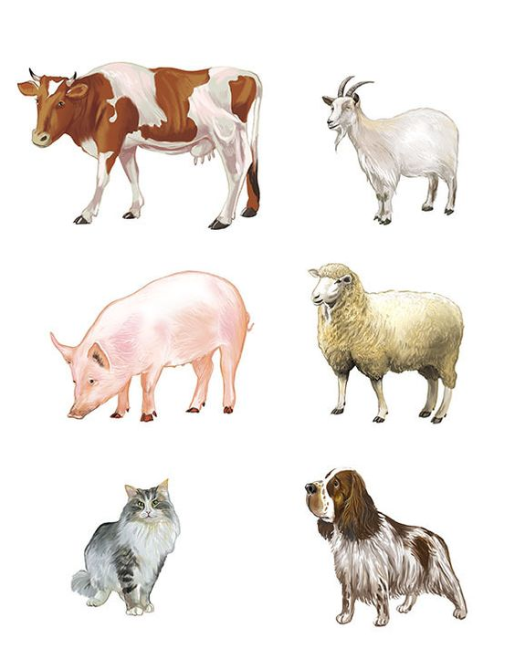
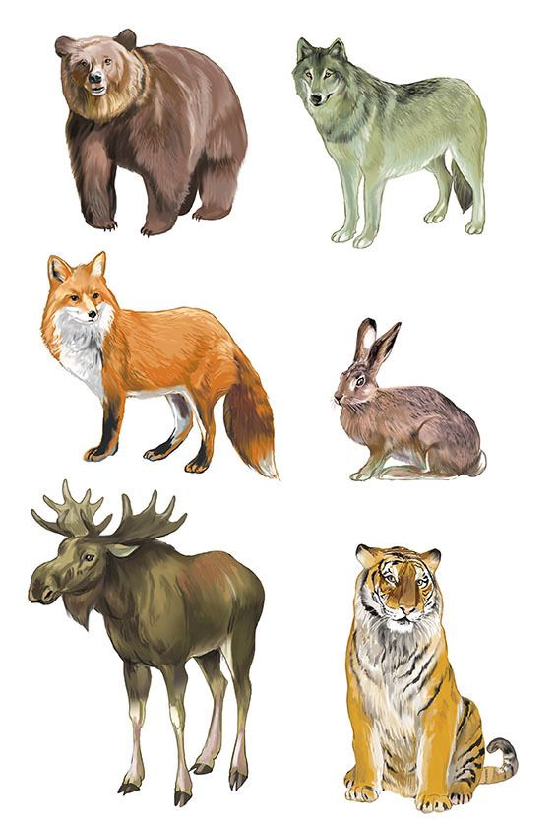

Slide 5
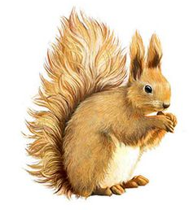

Slide 6


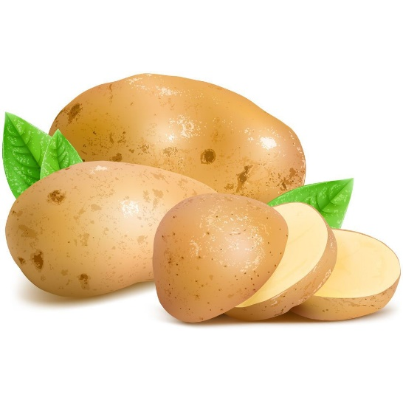


Slide 7
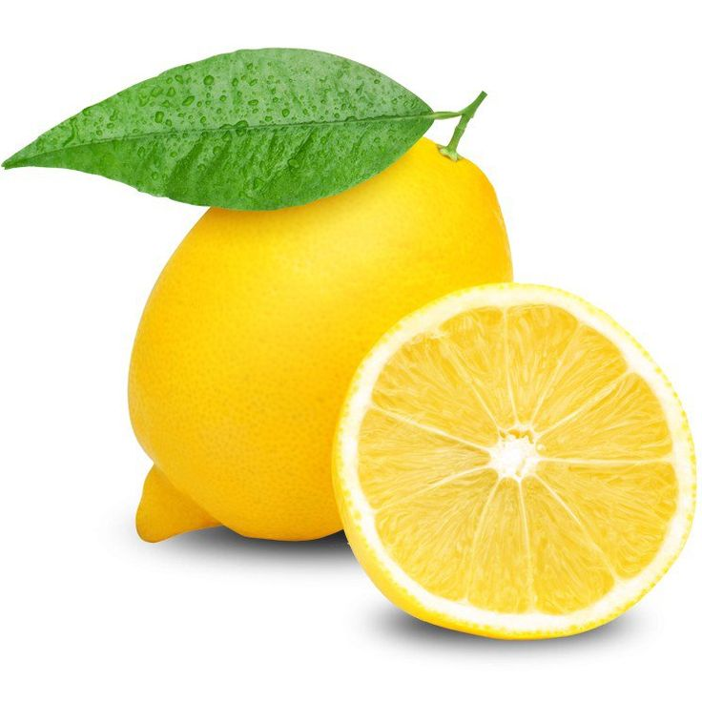




Slide 8
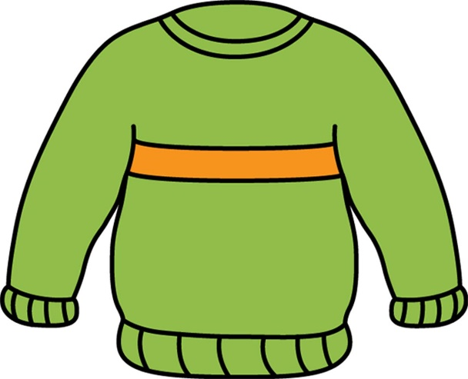

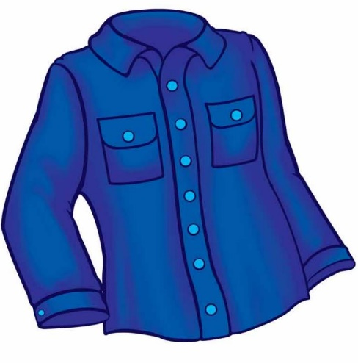
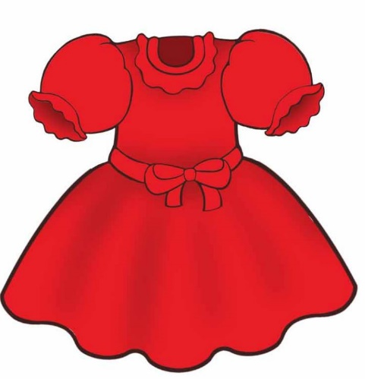

Slide 9
Ты просто молодец! Справился со всеми заданиями! Пока.
ЗАВЕРШИТЬ ИГРУ

